Slide 1
2021.1.31
유치부예배 준비찬양

Slide 2
예수님 만나고 싶어요
예수님 만나고 싶어요 나를 안아주시고
나의 맘에 오셔서

Slide 3
예수님 만나고 싶어요
나의 모든 죄를
용서 해주세요 나를 사랑으로
꼭 안아 주세요

Slide 4
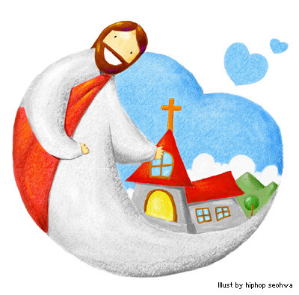
2월 말씀암송

Slide 5
2월 말씀암송
살아계신 하나님의 말씀
시편 1편 1편 6절
무릇 이인들의 길을
여호와께서 인정하시나 악인들의 길은 망하리로다
시편 1편 6절 말씀 아멘 !

Slide 6
잼잼 찬양해
잼잼잼잼 짝짜꿍 하나님을 찬양해

Slide 7
잼잼 찬양해
도리도리 예쁘게 하나님을 찬양해

Slide 8
잼잼 찬양해
엄마아빠 손잡고 하나님을 찬양해

Slide 9
잼잼 찬양해
콩콩콩콩 뛰면서 하나님을 찬양해

Slide 10
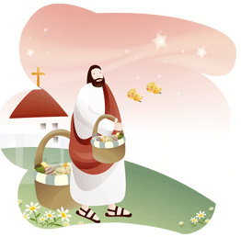
밈음으로 자라는 어린이
나는 믿음으로
자라는 어린이

Slide 11
밈음으로 자라는 어린이
말씀 안에서
쑥쑥 자라는 어린이

Slide 12
밈음으로 자라는 어린이
하나님 말씀먹고
쓔쑥↑ 쑥↑

Slide 13
밈음으로 자라는 어린이
하나님 말씀먹고
쓔쑥↑ 쑥↑

Slide 14
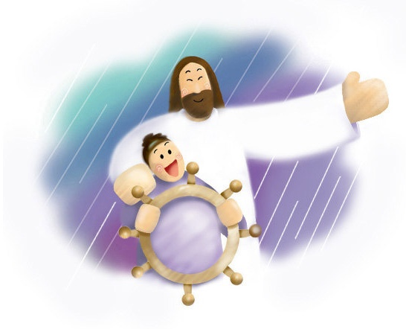
밈음으로 자라는 어린이
씩씩하게 자라는
하나님 어린이

Slide 15
매일매일
부끄럽고 슬픈마음 내게 있어요

Slide 16
매일매일
벗어버리고 싶어요 죄 죄 죄가

Slide 17
매일매일
내생각 더럽힐때
깨끗하게
덮어주세요

Slide 18
매일매일
나를 사랑하시는
하나님

Slide 19
매일매일
오직 주만
바라보면서

Slide 20
매일매일
내 마음을
매일매일 준비해요

Slide 21
매일매일
하나님만
사랑할래요♥

Slide 22
마음을 청소해요
쓱싹쓱싹
마음을 닦아요

Slide 23
마음을 청소해요
더러운 마음을
닦아요

Slide 24
마음을 청소해요
반짝반짝
깨끗해 진대요

Slide 25
마음을 청소해요
마음이
깨끗해 진대요

Slide 26
마음을 청소해요
우리가 고백할때
마음을 청소할때

Slide 27
마음을 청소해요
하나님 나의 죄를
용서해 준대요

Slide 28
따뜻해
따뜻해 따뜻해
엄마의품 따뜻해
아이좋아 아이좋아

Slide 29
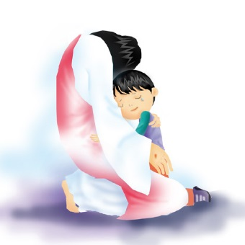
따뜻해
아이좋아 아이좋아
엄마의품 아이좋아

Slide 30
따뜻해
이 세상에서
제일좋은
우리엄마 품처럼

Slide 31
따뜻해
따뜻하고 편안한곳
또 하나 있지

Slide 32
따뜻해
따뜻해 따뜻해
하나님품 따뜻해

Slide 33
따뜻해
아이좋아 아이좋아
하나님품 참좋아

Slide 34
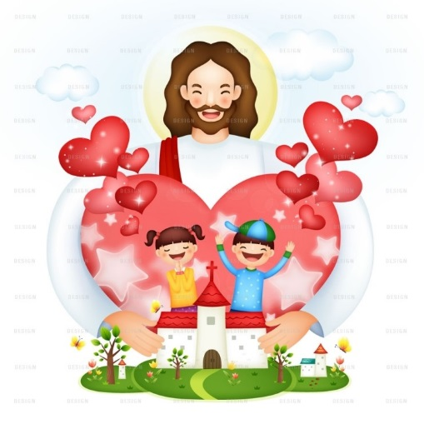
내 마음을 드려요
하나님 사랑하는
내 마음 가득담아

Slide 35
내 마음을 드려요
이시간 이시간
찬양해요
나를 잘 아시는 하나님

Slide 36
내 마음을 드려요
나를 사랑하는
하나님
나의 생각 나의고백

Slide 37
내 마음을 드려요
모두 드리니
나의 찬양을
받아주세요

Slide 38
내 마음을 드려요
예수님 사랑하는
내 마음 가득담아

Slide 39
내 마음을 드려요
이시간 이시간
예배해요
나를 잘 아시는 예수님

Slide 40
내 마음을 드려요
나를 사랑하는
예수님
나의 생각 나의고백

Slide 41
내 마음을 드려요
모두 드리니
나의 예배를
받아주세요

